Slide 1
Contrôle des stocks
Daniel Kaszubowski

Slide 2
Road Transportation Systems Engineering Development in the Sub-Saharan Africa – Modern EU Master Programme & Capacity Building

Slide 4
aaa

Slide 5
Objectifs d’apprentissage
Classify items into A, B et C groups using le Pareto principle.
Calculer a simple Economic Order Quantity (EOQ) et interpret what it means.
Calculer a basic Reorder Point (ROP) under constant et variable demande/lead time.
Estimer safety stock pour a chosen service level using a simple z-value.
Comprendre additional concepts such as review systèmes et service level.

Slide 6
Analyse ABC (principe de
Pareto)
Analyse ABC (principe de
Pareto)
Idée : Un petit nombre d’articles représente généralement une grande part de la valeur totale du stock (règle 80/20).
Objectif : Concentrer le temps et le contrôle sur les articles les plus importants (A), et non de manière égale sur tous les articles.
Étapes ABC
1. Lister tous les articles avec la quantité annuelle consommée et le coût unitaire.
2. Calculer la valeur annuelle d’utilisation = quantité × coût unitaire pour chaque article.
3. Trier les articles de la valeur annuelle d’utilisation la plus élevée à la plus faible.
4. Calculer le pourcentage de la valeur totale et le pourcentage cumulé.
5. Classer : articles A (premiers ~70–80 % de la valeur), articles B (suivants ~15–25 %), articles C (derniers ~5–10 %).

Slide 7
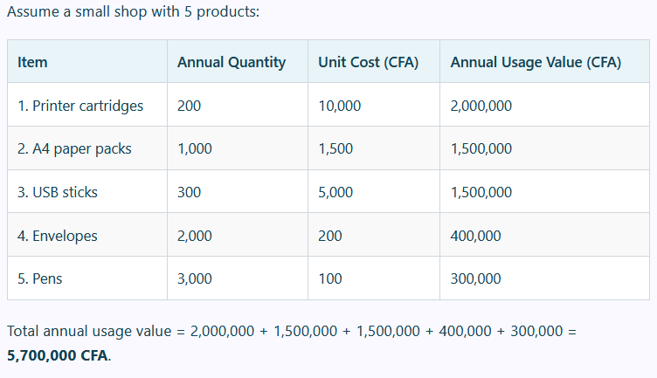
Exemple — classification ABC simple
Supposons une petite boutique avec 5 produits :
Article
Quantité annuelle
Coût unitaire (CFA)
Valeur annuelle d’utilisation (CFA)
1. Cartouches d’imprimante
200
10 000
2 000 000
2. Rames de papier A4
1 000
1 500
1 500 000
3. Clés USB
300
5 000
1 500 000
4. Enveloppes
2 000
200
400 000
5. Stylos
3 000
100
300 000
Valeur annuelle totale d’utilisation = 2 000 000 + 1 500 000 + 1 500 000 + 400 000 + 300 000 =
5 700 000 CFA.

Slide 8
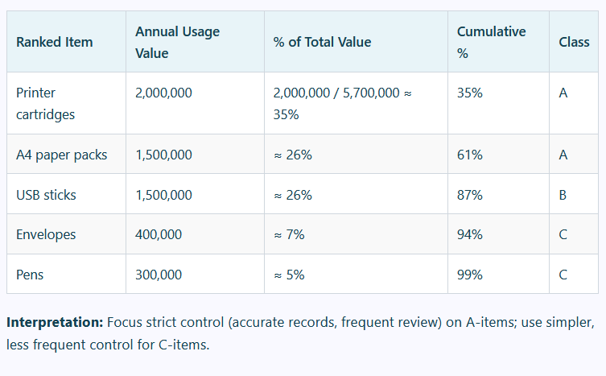
Exemple — classification ABC simple
Article classé
Valeur annuelle
d’utilisation
% de la valeur totale
% cumulé
Classe
Cartouches
d’imprimante
2 000 000
2 000 000 / 5 700 000 ≈
35 %
35 %
A
Rames de papier A4
1 500 000
≈ 26 %
61 %
A
Clés USB
1 500 000
≈ 26 %
87 %
B
Enveloppes
400 000
≈ 7 %
94 %
C
Stylos
300 000
≈ 5 %
99 %
C
Interprétation :
Exercer un contrôle strict (enregistrements exacts, revues fréquentes) sur les articles A ; utiliser un contrôle plus simple, moins fréquent, pour les articles C.

Slide 9
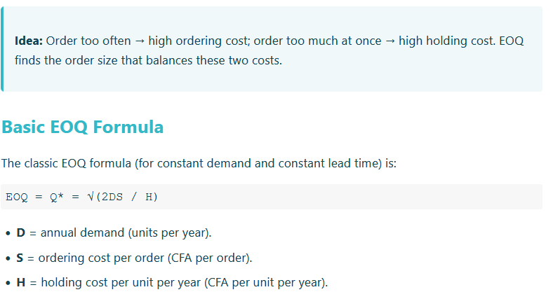
Quantité économique de commande (EOQ)
Idée :
Commander trop souvent → coût de commande élevé ; commander trop à la fois → coût de possession élevé. L’EOQ détermine la quantité de commande qui équilibre ces deux coûts.
Formule EOQ de base
La formule classique de l’EOQ (pour une demande constante et un délai d’approvisionnement constant) est :
EOQ = Q* = √(2DS / H)
• D = demande annuelle (unités par an).
• S = coût de commande par commande (CFA par commande).
• H = coût de possession par unité et par an (CFA par unité et par an).

Slide 10
Exemple — calcul simple de l’EOQ
Une petite pharmacie vend 10 000 boîtes d’antalgiques par an. Chaque commande (appels téléphoniques, formalités, transport) coûte environ 50 000 CFA. Le coût de possession est estimé à 1 000 CFA par boîte et par an.
• D = 10 000 unités par an
• S = 50 000 CFA par commande
• H = 1 000 CFA par unité et par an
EOQ :
Q* = √(2 × 10 000 × 50 000 / 1 000) = √(1 000 000) ≈ 1 000 unités
Interprétation : La quantité de commande la plus économique est d’environ 1 000 boîtes par commande.
Combien de commandes par an ?
Nombre de commandes = D / Q* = 10 000 / 1 000 = 10 commandes par an
Stock moyen (s’il n’y a pas de stock de sécurité) :
Stock moyen ≈ Q* / 2 = 1 000 / 2 = 500 boîtes
Note : L’EOQ est une référence, pas une loi. En pratique, les quantités commandées peuvent être ajustées selon les minima fournisseurs, la capacité des camions ou la trésorerie.

Slide 11
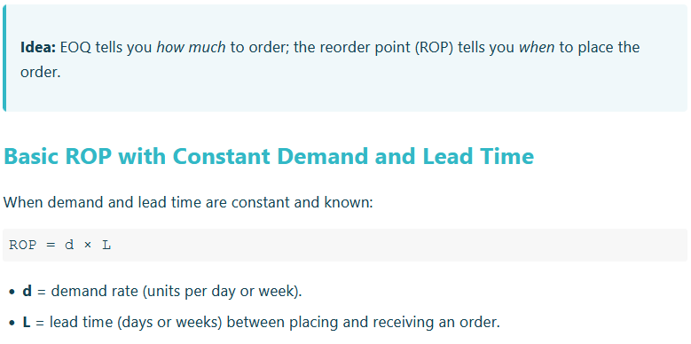
Systèmes de point de commande (ROP)
Idée :
L’EOQ indique combien commander ; le point de commande (ROP) indique quand passer commande.
ROP de base avec demande et délai d’approvisionnement constants
Lorsque la demande et le délai d’approvisionnement sont constants et connus :
ROP = d × L
• d = taux de demande (unités par jour ou par semaine).
• L = délai d’approvisionnement (jours ou semaines) entre la passation et la réception d’une commande.

Slide 12
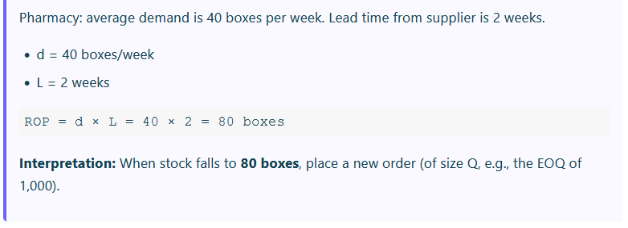
Exemple — ROP simple
Pharmacie : la demande moyenne est de 40 boîtes par semaine. Le délai d’approvisionnement fournisseur est de 2 semaines.
• d = 40 boîtes/semaine
• L = 2 semaines
ROP = d × L = 40 × 2 = 80 boîtes
Interprétation :
Lorsque le stock tombe à 80 boîtes, passer une nouvelle commande (de taille Q, p. ex. l’EOQ de 1 000).

Slide 13
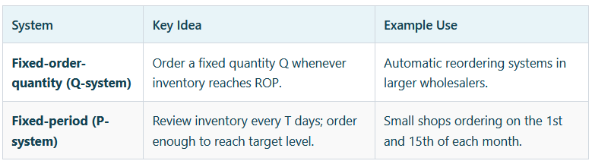
Systèmes à quantité fixe de commande et à période fixe
Système
Idée clé
Exemple d’utilisation
Système à quantité fixe de commande
Commander une quantité fixe Q chaque fois que le stock atteint le ROP.
Systèmes de réapprovisionnement automatique chez les gros grossistes.
Système à période fixe
(système P)
Examiner le stock tous les T jours ; commander assez pour atteindre le niveau cible.
Petits magasins commandant les 1er et 15 du mois.

Slide 14
Calcul du stock de sécurité
Idée : Le stock de sécurité (SS) est un stock supplémentaire conservé pour se protéger contre l’incertitude de la demande et/ou du délai d’approvisionnement.
Compromis : Plus de stock de sécurité → moins de ruptures, mais un coût de possession plus élevé.
Idée : Le stock de sécurité (SS) est un stock supplémentaire conservé pour se protéger contre l’incertitude de la demande et/ou du délai d’approvisionnement.
Compromis : Plus de stock de sécurité → moins de ruptures, mais un coût de possession plus élevé.
Niveau de service et valeur z (simple)
Niveau de service et valeur z (simple)
• Niveau de service = probabilité de ne pas tomber en rupture pendant le délai d’approvisionnement (p. ex. 90 %, 95 %).
• Valeurs z typiques : 90 % ≈ 1,3 ; 95 % ≈ 1,65 (arrondi, adapté aux débutants).
• Niveau de service = probabilité de ne pas tomber en rupture pendant le délai d’approvisionnement (p. ex. 90 %, 95 %).
• Valeurs z typiques : 90 % ≈ 1,3 ; 95 % ≈ 1,65 (arrondi, adapté aux débutants).
Formule simple du stock de sécurité
Formule simple du stock de sécurité
(demande aléatoire, délai d’approvisionnement constant)
(demande aléatoire, délai d’approvisionnement constant)
SS = z × σd × √L
SS = z × σd × √L
• σd = écart-type de la demande par période (p. ex. par semaine).
• σd = écart-type de la demande par période (p. ex. par semaine).
• L = délai d’approvisionnement en nombre de périodes (p. ex. semaines).

Slide 15
Exemple — stock de sécurité
Exemple — stock de sécurité avec demande variable
avec demande variable
Suite de l’exemple de pharmacie :
• Demande moyenne = 40 boîtes par semaine.
• Écart-type de la demande hebdomadaire σd = 10 boîtes.
• Délai d’approvisionnement L = 2 semaines.
• Niveau de service cible = 95 % → z ≈ 1,65.
Stock de sécurité :
SS = z × σd × √L = 1,65 × 10 × √2 ≈ 1,65 × 10 × 1,41 ≈ 23 boîtes
Point de commande avec stock de sécurité :
ROP = (d × L) + SS = (40 × 2) + 23 = 80 + 23 = 103 boîtes
Interprétation : Au lieu de recommander à 80 boîtes, recommander autour de 100–105 boîtes pour atteindre environ 95 % de service pendant le délai d’approvisionnement.
Note : Dans les contextes africains avec des délais d’approvisionnement très peu fiables, le stock de sécurité peut devoir être plus élevé. Les gestionnaires doivent vérifier les ruptures et ajuster le SS.

Slide 16
Niveaux de stock : visualiser le
Niveaux de stock : visualiser le système
système
• Niveau maximal : Immédiatement après l’arrivée d’une commande (p. ex. SS + Q).
• Point de commande (ROP) : Niveau auquel une nouvelle commande est passée.
• Stock de sécurité (SS) : Niveau minimal que l’on essaie de ne pas franchir.
Exemple – Interprétation des niveaux
• EOQ Q* = 1 000 boîtes.
• Stock de sécurité SS = 100 boîtes.
• ROP = 300 boîtes.
Lorsqu’une commande arrive, le stock monte à environ 1 100 boîtes (Q + SS). Le stock diminue ensuite au fil du temps. Lorsqu’il atteint 300 boîtes, une nouvelle commande est passée ; pendant le délai d’approvisionnement, le stock peut descendre près de 100 boîtes mais devrait rarement atteindre zéro.

Slide 17
Niveau de service et coût
Niveau de service vs coût
• Niveau de service plus élevé (p. ex. 99 %) → z plus élevé → plus de stock de sécurité → coût plus élevé.
• Les gestionnaires doivent choisir un niveau de service selon la criticité des articles (médicaments vs fournitures de bureau).
Règle empirique :
Utiliser des niveaux de service plus élevés et davantage de stock de sécurité pour les articles A critiques (p. ex. médicaments essentiels), et des niveaux de service plus faibles pour les articles C non critiques.

